Slide 1
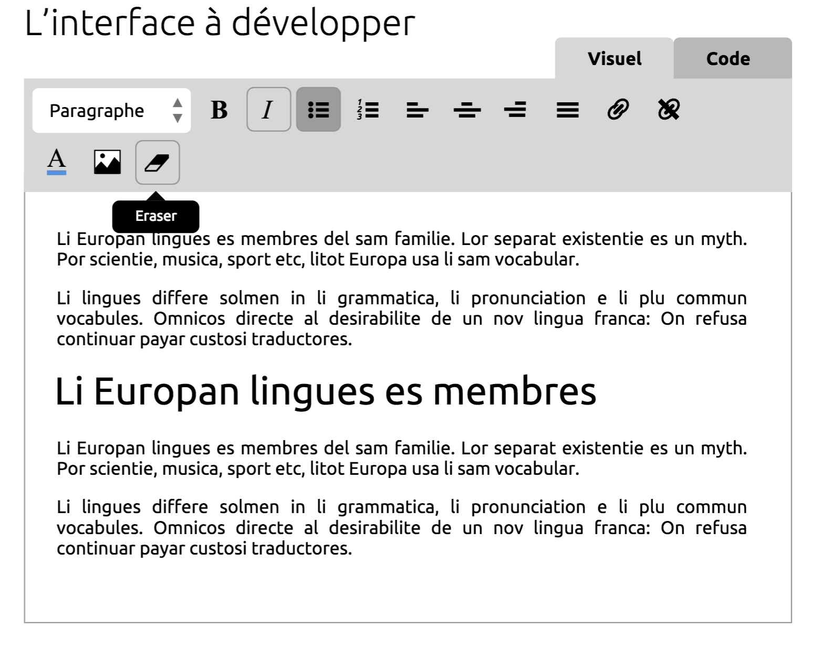
Header : tout est clicable
Nav barre (visuel et code) en flex
Section id =tools (icon en inline block)
Trouver icon sur fontawsome
Trouver le color picker
Select option pour le choix des types de paragraphe
HTML
Body = Container
Display flex
HTML5 recherche pour la balise de contenu éditable

